Slide 1
BÁO CÁO MÔN: Lập Trình Di Động & Lập Trình PHP Nâng Cao Giáo Viên Bộ Môn: TRẦN THANH TUẤN & NGUYỄN ĐỨC DUY Sinh Viên Thực Hiện: Nguyễn Văn Khương - 0306171362 Liêu Trần Hiếu Hoài - 0306171345 Trần Quốc Đạt - 0306171337 Lớp: CDTH17PMA Ngày Lập Báo Cáo: 3-1-2020

Slide 2
App Triệu Phú

Slide 3
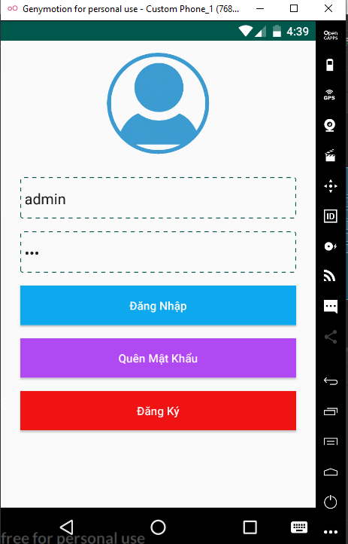
Đăng nhập

Slide 4
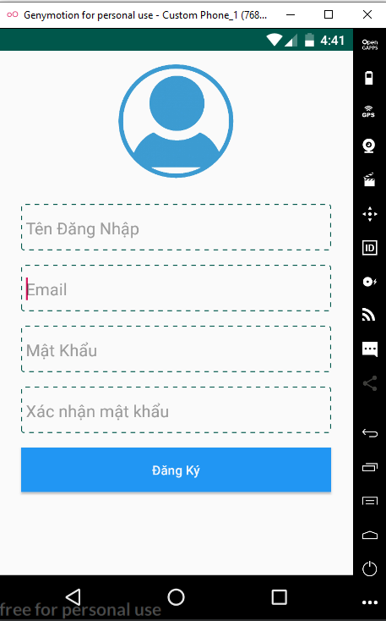
Đăng ký

Slide 5
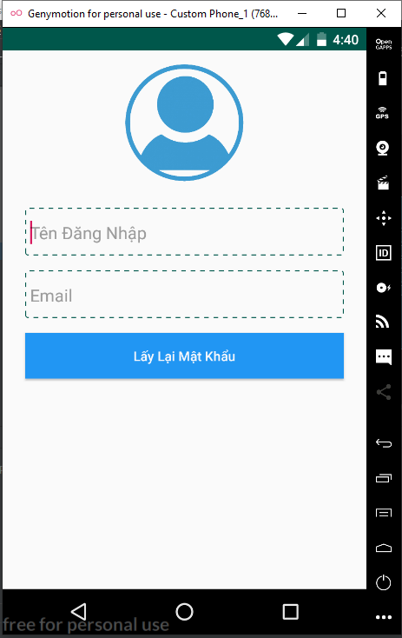
Quên mật khẩu

Slide 6
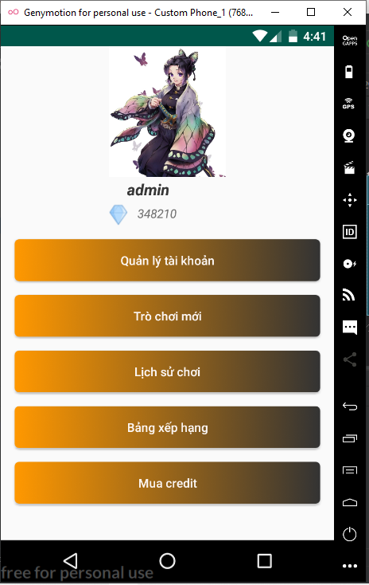
Màn hình chính

Slide 7
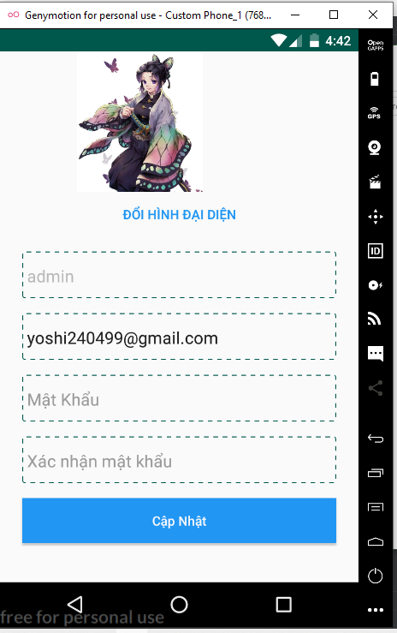
Quản lý tài khoản

Slide 8
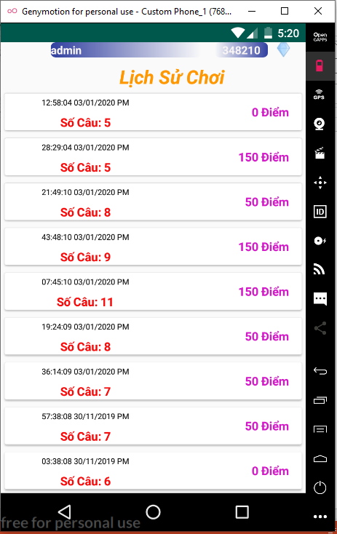
Lịch sử chơi

Slide 9
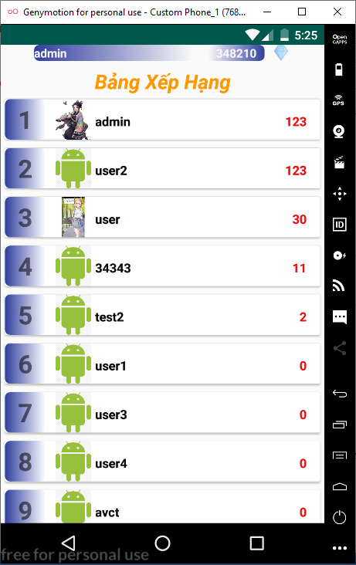
Bảng xếp hạng

Slide 10
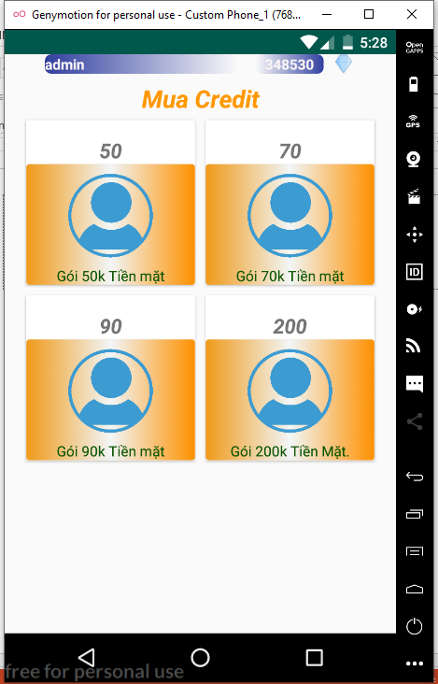
Mua credit

Slide 11
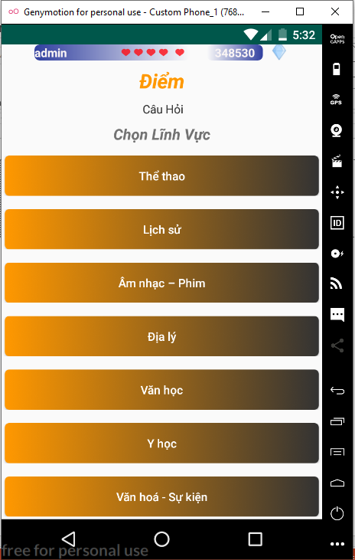
Chọn lĩnh vực

Slide 12
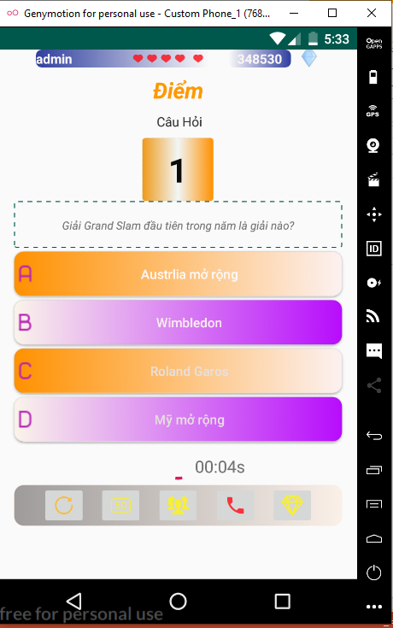
Bắt đầu trò chơi mới

Slide 13
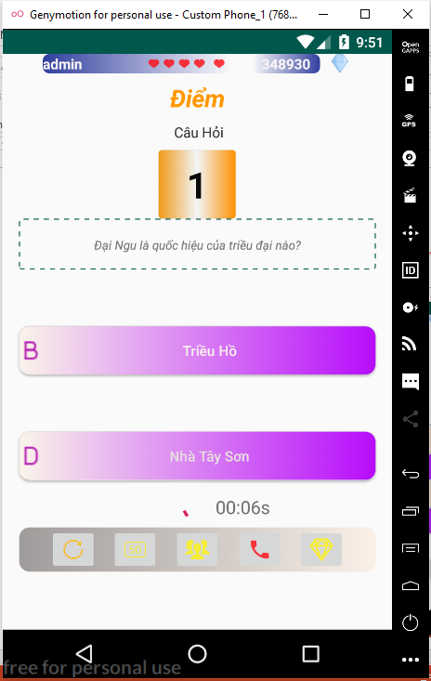
Trợ giúp 50-50

Slide 14
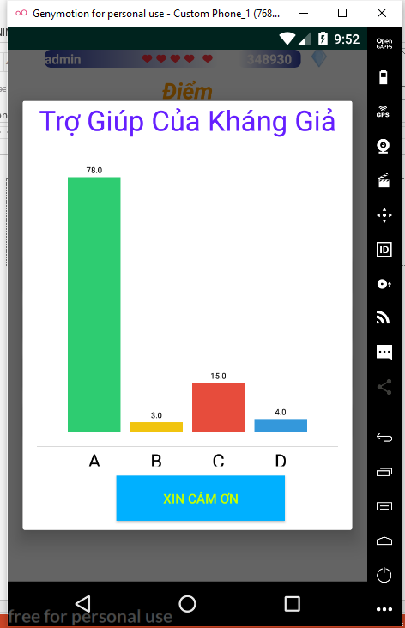
Trợ giúp của khán giả

Slide 15
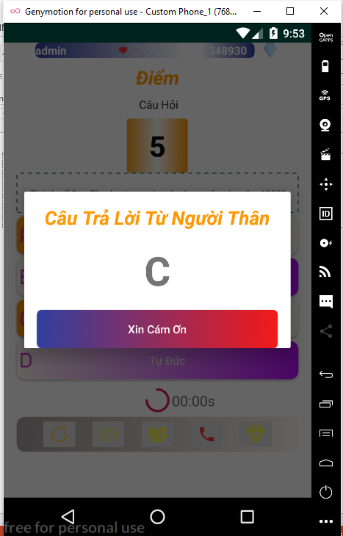
Trợ giúp gọi điện thoại cho người thân

Slide 16
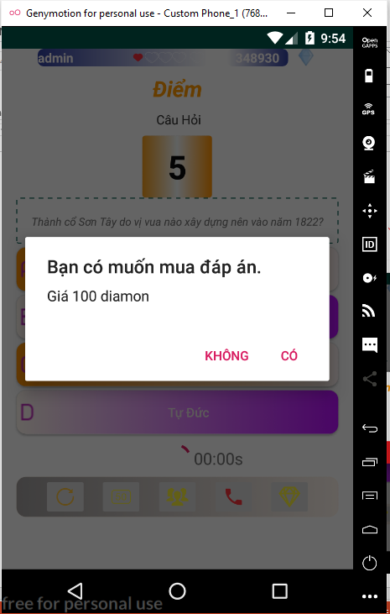
Trợ giúp mua đáp án

Slide 17
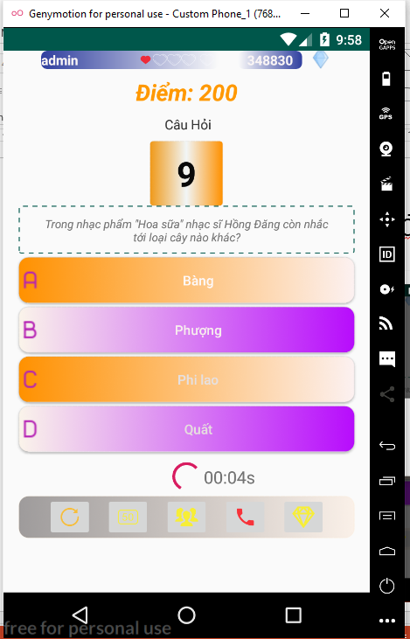
Trả lời sài sẽ mất đi mạng(5 mạng)

Slide 18
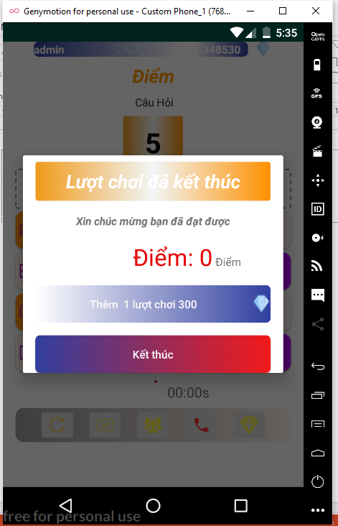
Kết thúc trò chơi

Slide 19
Xây Dựng Trang Quản Lý App Triệu Phú

Slide 20
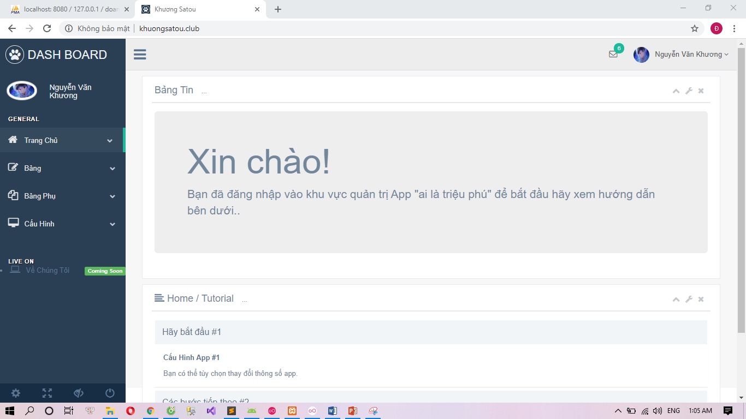

Slide 21
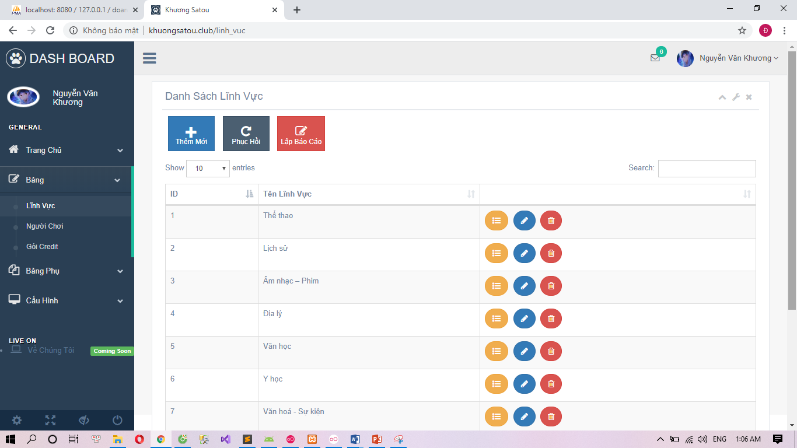

Slide 22
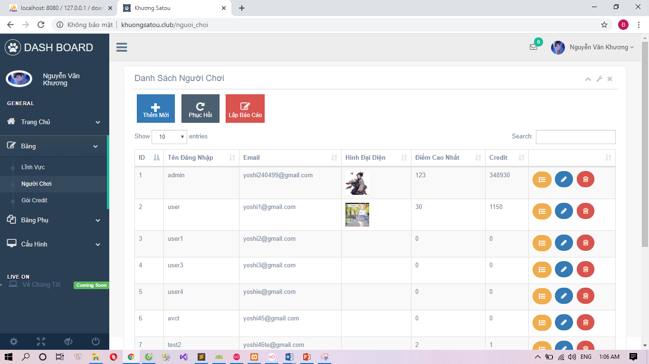

Slide 23
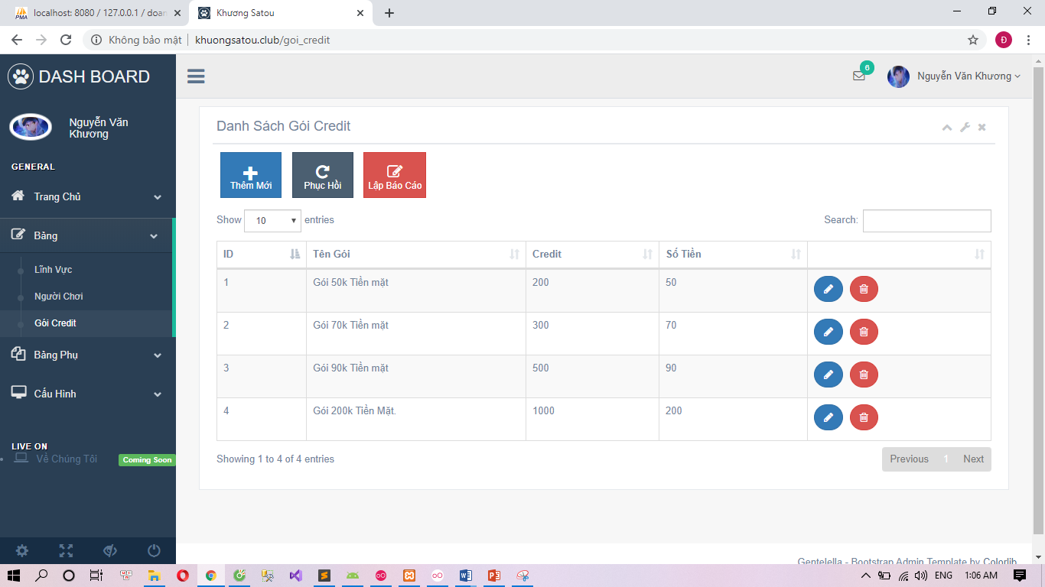

Slide 24
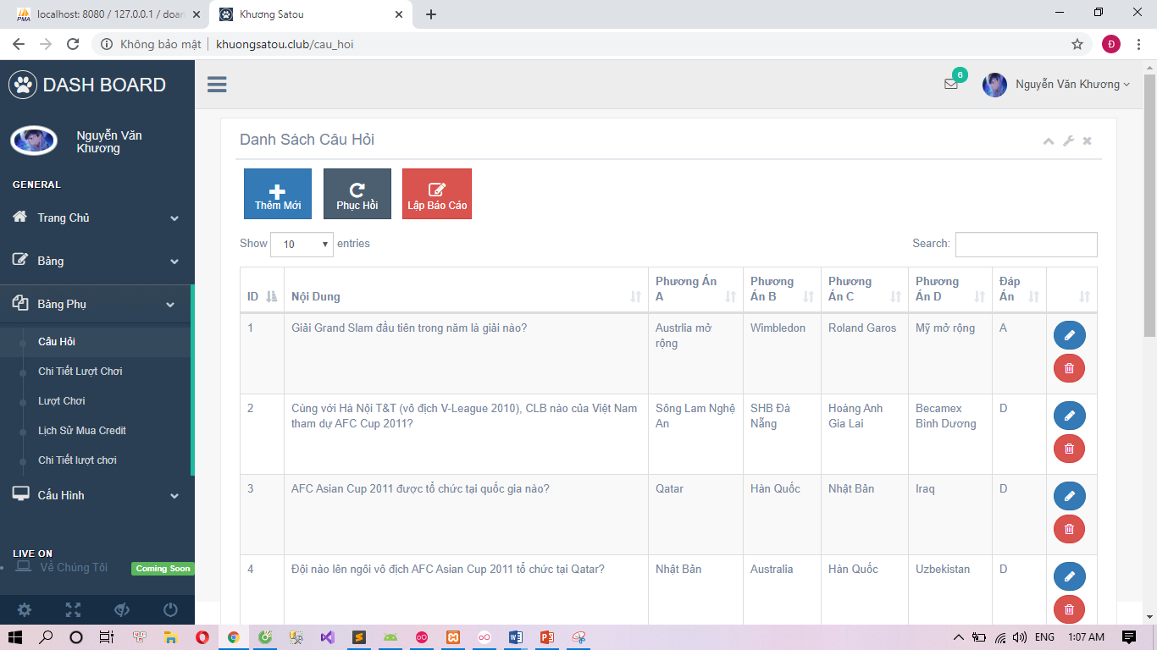

Slide 25
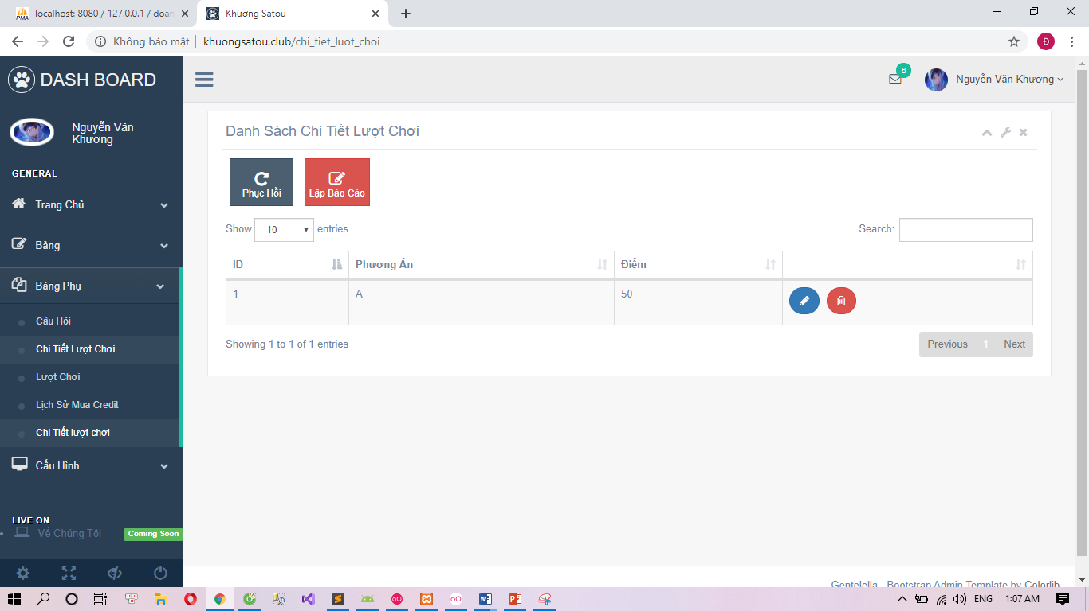

Slide 26
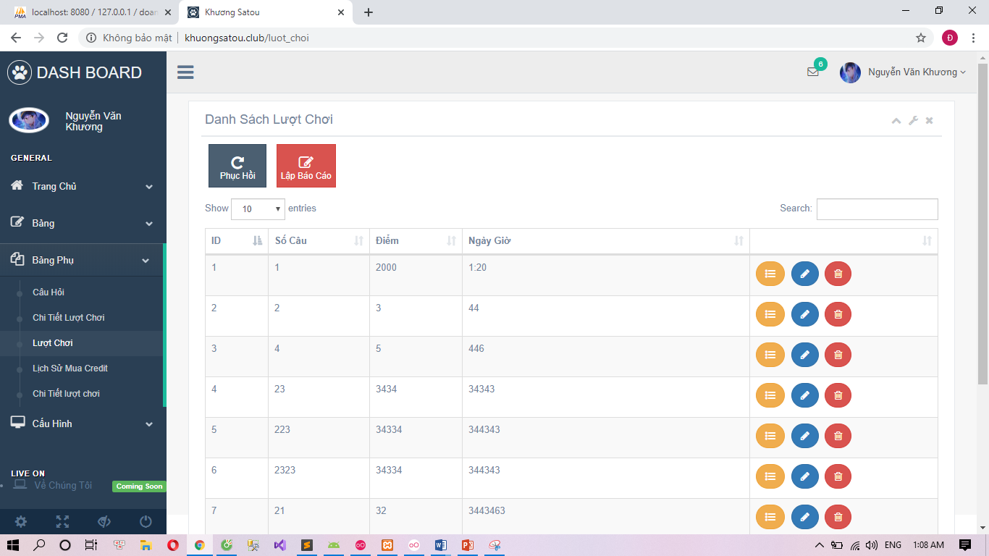

Slide 27
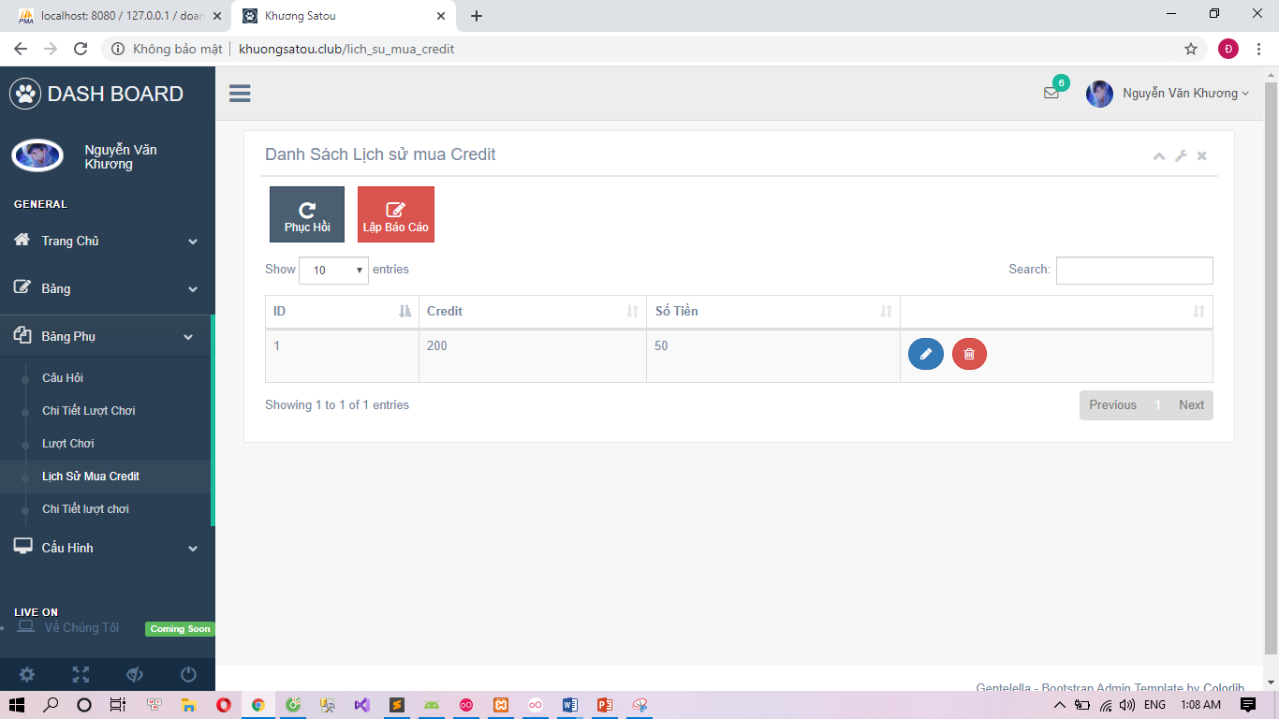

Slide 29
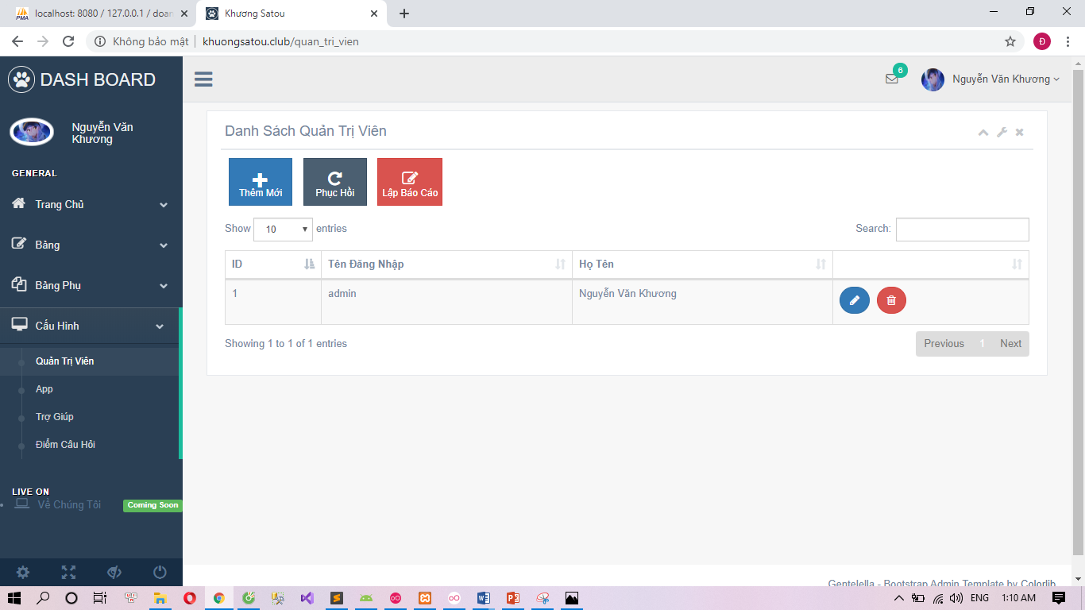

Slide 30
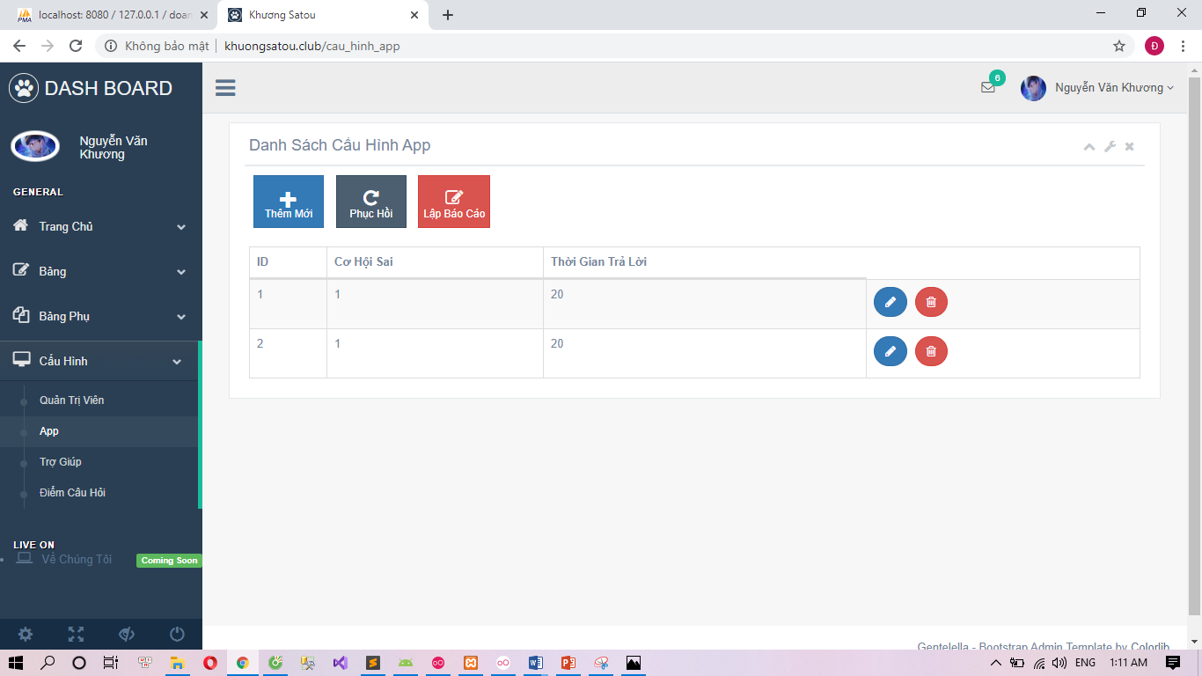

Slide 31
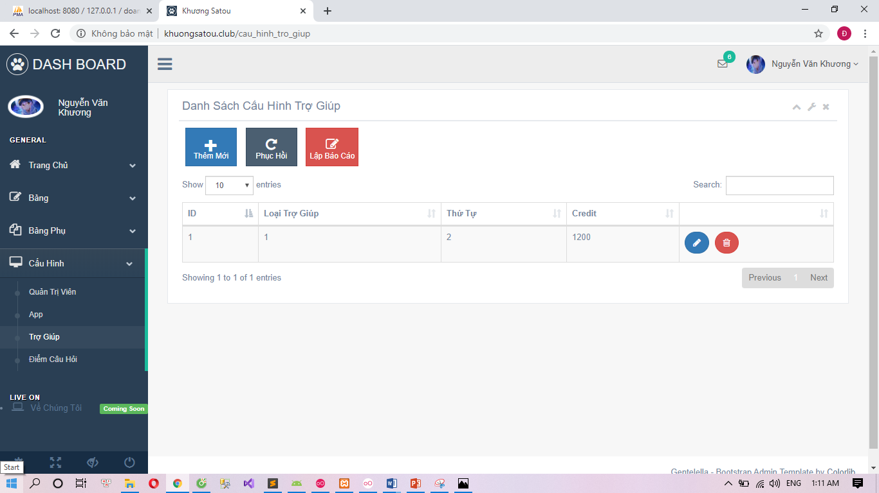

Slide 32


Slide 33
